Slide 1
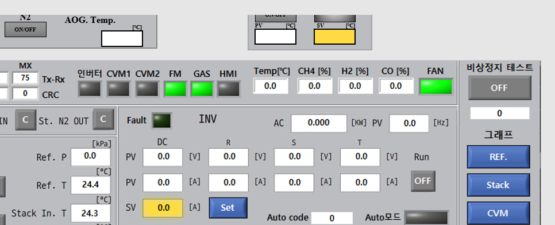
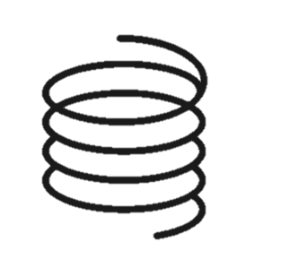



TC
AI
AO
DI
DO
PC
MX
MX
비상정지 테스트
Connect
Rx
Reset
Err
Sys T [℃]
FAN
INV
CVM1
CVM2
FM
HMI
모니터링
저장
MC_SW
Automatic
Code
On/Off
Tx
CRC
B
B
B
P - Air
C - Air
ST – H2
N2
Detector
Graph
NG Inlet
PV [LPM]
SV [LPM]
PV [LPM]
SV [LPM]
PV [LPM]
SV [LPM]
Ref
ST
H2
CH4
NG
PT [kpa]
REF.
TC [℃]
ST IN Air [℃]
Stack 1
Fault
Stack
IGN
EG
ST1 - Coolant
Inverter
Run
TC [℃]
PV [LPM]
SV [LPM]
Anode1 P [kPa]
PID
NG P
PNG
DC [V]
R [V]
S [V]
T [V]
PV [kPa]
PV [LPM]
PNG BV
P [kPa]
EHR
Reformer
ST1 Out [℃]
AC [kW]
R [A]
S [A]
T [A]
SV [kPa]
ST2 - Coolant
Stack 2
SV [LPM]
PT [kPa]
BN [℃]
RG COOL P
PV [LPM]
SV [LPM]
CVM
SR 1 [℃]
Anode2 P [kPa]
PV [Hz]
SV [A]
PV [A]
P [kPa]
SET
INV
BNG
BNG BV
BF
SR 2 [℃]
PV [LPM]
TC [℃]
RG
Prox
ST2 Out [℃]
Exhaust
변수 설정
TC [℃]
SR 3 [℃]
TC [℃]
ST OUT Air [℃]
TC [℃]
START
STOP
AOG
SV [LPM]
PT [kPa]
H [℃]
RG
ST IN
SH 1 [℃]
M [℃]
TC [℃]
ST OUT
PT [kPa]
비상정지
ST RG
부하 운전
SH 2 [℃]
L [℃]
PT [kPa]
TC [℃]
Ch
Auto Code
B - Air
BYPASS
Parameter
PV [LPM]
SV [LPM]
BF
CS [${μs/cm}^{2}$]
Ch T [℃]
C-Flow
Auto Mode
TC [℃]
AOG IN
VENT
TC [℃]
Heater
DI Tank
Tank Temp. [℃]
ST1 Re [℃]
DI W Recycle
FM [LPM]
SV [℃]
Ref W
ST2 Re [℃]
H W T
LTS 1
ON/OFF
PV [LPM]
SV [LPM]
DI Conductivity
System
PV [℃]
SV [℃]
SV [℃]
PV [${μs/cm}^{2}$]
SV [${μs/cm}^{2}$]
High T [℃]
LTS 2
ON/OFF
P [kPa]
Water IN
Anode
PV [℃]
SV [℃]
PROX 1
SV [℃]
PV [℃]
SV [℃]
ON/OFF
EHR
Stack HEX
SV [℃]
Drain
IN T [℃]
OUT T [℃]
Flow [LPM]
Low T [℃]
PROX 2
ON/OFF
Drain

Slide 2
TC
AI
AO
DI
DO
PC
MX
MX
비상정지 테스트
Connect
Rx
Reset
Err
Sys T [℃]
FAN
INV
CVM1
CVM2
FM
HMI
모니터링
저장
MC_SW
Automatic
Code
On/Off
TC B 19 TC507
DO 24
MC_SW
Tx
CRC
DI 1
FAN 503
B
B
B
P - Air
C - Air
ST – H2
N2
Detector
Graph
NG Inlet
PV [LPM]
SV [LPM]
PV [LPM]
SV [LPM]
PV [LPM]
SV [LPM]
Ref
ST
H2
CH4
NG
DO 0
SV102
DO 1
SV103
PT [kpa]
AI 9 FM231
AO 9
AB232
AI 8 FM211
AO 0
AB212
TC B 6 TC214
RS 485 8
RS 485 8
DO 14
SV501
DO 15
SV502
DI 6 GD505
DI 5
GD504
REF.
AI 0 / PT104
TC [℃]
ST IN Air [℃]
Stack 1
Fault
Stack
TC B 0 / TC105
EG
ST1 - Coolant
Inverter
Run
IGN
PV [LPM]
SV [LPM]
AI 5 PT153
DO 8
INV-RUN
DO 25
IGN192
DI 0 FD508
TC [℃]
DIC 3 / FM314
AO 1 / P312
Anode1 P [kPa]
PID
NG P
PNG
TC A 7 TC187
DC [V]
R [V]
S [V]
T [V]
PV [kPa]
PNG BV
P [kPa]
AI 12 / PT315
PV [LPM]
TC B 9 TC316
EHR
AI 1 / PT110
DO 17
BV133
Reformer
AC [kW]
R [A]
S [A]
T [A]
SV [kPa]
RS 232 2
TC A 0 TC180
ST2 - Coolant
ST1 Out [℃]
Stack 2
AO 11
P108 / P109
SV [LPM]
PT [kPa]
BN [℃]
RG COOL P
PV [LPM]
SV [LPM]
DO 2
SV152
AI 6 PT154
CVM
RS 232 2
AI 3 / PT134
TC A 1 TC181
DO 9
P412
DIC 4 / FM324
AO 2 / P322
Anode2 P [kPa]
PV [Hz]
SV [A]
PV [A]
SR 1 [℃]
DO 2
SV152
SET
AO 7
INV-ADJ
INV
BNG
BNG BV
SR 2 [℃]
TC A 2 TC182
P [kPa]
AI 13 / PT325
TC B 10 TC318
PV [LPM]
DO 16
BV123
BF
DO 2
SV152
ST2 Out [℃]
Exhaust
변수 설정
RS 232 3
TC [℃]
SR 3 [℃]
TC A 3 TC183
RG
Prox
ST OUT Air [℃]
State
Reset
TC B 1 TC125
TC A 8 TC188
DO 19
BV161
TC [℃]
SV [LPM]
PT [kPa]
TC [℃]
TC A 4 TC184
TC [℃]
H [℃]
ST IN
TC B 7 TC215
TC B 5 / TC174
AOG
RS 232 3
AI 2 / PT124
SH 1 [℃]
TC A 6 TC186
RG
PT [kPa]
START
STOP
M [℃]
TC A 9 TC189
TC [℃]
ST RG
DO 18
BV155
ST OUT
AI 7 / PT175
부하 운전
SH 2 [℃]
TC A 5 TC185
TC B 2 / TC146
TC [℃]
Ch
B - Air
L [℃]
TC A 10 TC190
PT [kPa]
TC B 3 TC151
BYPASS
비상정지
Auto Code
PV [LPM]
SV [LPM]
DO 20
BV166
AI 4 / PT145
DO 21
BV169
CS [${μs/cm}^{2}$]
Ch T [℃]
Auto Mode
Parameter
AI 10 FM241
AO 8
AB242
BF
AI 15
CS347
TC B 13 TC348
C-Flow
TC [℃]
AOG IN
VENT
TC [℃]
TC B 4 TC167
TC B 16 / TC413
Heater
DI Tank
Tank Temp. [℃]
ST1 Re [℃]
DO 10
P343
DI W Recycle
FM [LPM]
Ref W
TC B 8 TC303
TC B 11 / TC326
DIC 5 / FM408
SV [℃]
PV [LPM]
SV [LPM]
DI Conductivity
ST2 Re [℃]
H W T
System
PV [℃]
SV [℃]
LTS 1
ON/OFF
DO 3 / HT193
RS 232 5
AO 14 / P332
PV [${μs/cm}^{2}$]
SV [${μs/cm}^{2}$]
TC B 12 / TC328
AO 15 / P422
SV [℃]
AI 14
PT335
AI 11
CS302
DO 7
P346
High T [℃]
LTS 2
ON/OFF
DO 4 / HT194
P [kPa]
Water IN
TC B 14 TC402
Anode
PV [℃]
SV [℃]
SV [℃]
DO23
BV410
AO 5 / P442
PROX 1
ON/OFF
DO 26 / HT198
DO 5
SV304
EHR
Stack HEX
PV [℃]
SV [℃]
SV [℃]
Drain
IN T [℃]
OUT T [℃]
Flow [LPM]
Low T [℃]
AO 4 / P432
PROX 2
ON/OFF
DO 27 / HT199
TC B 17 TC425
TC B 18 TC426
DIC 2
FM444
TC B 15 TC403
DO 22
BV407
Drain

Slide 3
터치모니터
Emergency
START
100 %
75 %
50 %
STOP
State
Reset
발전량 [kW]
누적 발전량 [kWh]
운전 시간
00 : 00 : 00
발열량 [kW]
누적 발열량 [kWh]
누적 운전 시간
00 : 00 : 00

Slide 4
LTS 1 히터
자동제어
LTS 2 히터
자동제어
PrOx 1 히터
자동제어
PrOx 1 히터
자동제어
시작
시작
시작
시작
LTS1 SV 숫자 입력
* 0 입력 시 동작 안함
LTS 2 SV 숫자 입력
* 0 입력 시 동작 안함
PrOx 1 SV 숫자 입력
* 0 입력 시 동작 안함
PrOx 2 SV 숫자 입력
* 0 입력 시 동작 안함
동작 랩프 ‘OFF’
HT193 ‘OFF’(SSR 0)
히스테리시스 밴드 + 1
동작 랩프 ‘OFF’
HT194 ‘OFF’(SSR 0)
히스테리시스 밴드 + 1
동작 랩프 ‘OFF’
HT198 ‘OFF’(SSR 0)
히스테리시스 밴드 + 1
동작 랩프 ‘OFF’
HT199 ‘OFF’(SSR 0)
히스테리시스 밴드 + 1
TC184 (TC A 4)
<
LTS 1 SV
TC185 (TC A 5)
<
LTS 2 SV
TC188 (TC A 8)
<
PrOx 1 SV
TC190 (TC A 9)
<
PrOx 2 SV
동작 랩프 ‘ON’
HT193 ‘ON’(SSR 0)
히스테리시스 밴드 - 1
동작 랩프 ‘ON’
HT194 ‘ON’(SSR 0)
히스테리시스 밴드 - 1
동작 랩프 ‘ON’
HT198 ‘ON’(SSR 0)
히스테리시스 밴드 - 1
동작 랩프 ‘ON’
HT199 ‘ON’(SSR 0)
히스테리시스 밴드 - 1
끝
끝
끝
끝

Slide 5
RG Coolant
자동제어5
DI TA 전도도
자동제어6
초순수 제어
자동제어7
Hot Water Tank
온도 높을때
시작
시작
시작
시작
DI R SV 숫자 입력
* 0 입력시 동작 안함
Time count(T01) >
120 sec
입력창 8에 숫자 입력
* 0 입력시 동작 안함
RG C SV 숫자 입력
* 0 입력시 동작 안함
CS302(AI A 11)
>
DI C SV
TC186 (TC A 6)
>
RG C SV
TC403
(TC C 6) >
입력창 8
Time count(T01) stop
SV305 ‘ON’(DO A 21)
20 sec
P343 ‘ON’(DO A 16)
히스테리시스 밴드 +1, -5
P412 ‘ON’(DO A 09)
SV407(DO A22) ‘ON’
Time count(T01) start
Time count(T01) Reset
끝
끝
끝
끝

